Slide 1
常用时序逻辑功能器件
1. 各种类型计数器和寄存器的电路组成;
2. 典型计数器和寄存器集成电路;
3. 计数器和寄存器的典型应用;

Slide 2
一、计数器
计数器功能: 统计输入脉冲的个数。
计数器除了直接用于计数外,还可以用于定时器、分频器、程序控制器、信号发生器等多种数字设备中.
计数器分类：
按计数器中的触发器是否同时翻转分类：
同步计数器； 异步计数器
按计数器中数字的编码方式分类：
二进制计数器；非二进制计数器

Slide 3
1.1 异步计数器
1.异步二进制计数器
电路组成和逻辑功能分析（以加法计数讨论）
二进制加法计数时，各位码的变化规律：
每加1，最低位码状态改变一次；
低位由‘1’变 ‘0’ ，本位须改变状态。

Slide 4
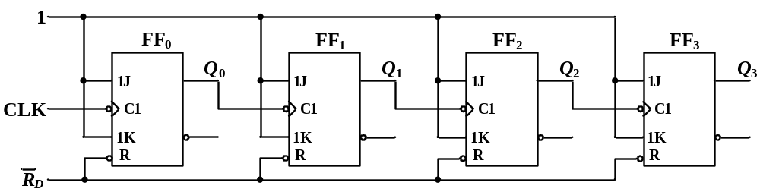
由下降边沿触发的JK触发器（已转换为T’触发器）构
成的四位二进制加法计数器:

Slide 5
四位二进制加法计数器波形图
1 2 3 4 5 6 7 8 9 10 11 12 13 14 15 16
CLK
Q₀
0 1 0 1 0 1 0 1 0 1 0 1 0 1 0 1 0
Q₁
0 0 1 1 0 0 1 1 0 0 1 1 0 0 1 1 0
Q₂
0 0 0 0 1 1 1 1 0 0 0 0 1 1 1 1 0
Q₃
0 0 0 0 0 0 0 0 1 1 1 1 1 1 1 1 0

Slide 6
如将电路改为：
Q₀
Q₁
Q₂
Q₃
1
F₀
1
F₁
1
F₂
1
F₃
1J
Q
1J
Q
1J
Q
1J
Q
CLK
C1
C1
C1
C1
1K
Q
1K
Q
1K
Q
1K
Q
R
R
R
R
R_{D}
即将前一级的Q端和后一级的CLK端相连，则输出波形为：

Slide 7
1 2 3 4 5 6 7 8 9 10 11 12 13 14 15 16
CLK
Q₀
0 1 0 1 0 1 0 1 0 1 0 1 0 1 0 1 0
Q₁
0 1 1 0 0 1 1 0 0 1 1 0 0 1 1 0 0
Q₂
0 1 1 1 1 0 0 0 0 1 1 1 1 0 0 0 0
Q₃
0 1 1 1 1 1 1 1 1 0 0 0 0 0 0 0 0
二进制减法计数器波形图

Slide 8
（2） 异步二进制计数器的特点
1）异步二进制计数器可由T’触发器构成,触发器之间串接,
低位触发器的输出,作为高位触发器的时钟.
当采用下降边沿触发器时,如将Q_{i}和CLK_{i+1}相连,则构成
加法计数器;如将Q_{i}和CLK_{i+1}相连,则构成减法计数器;
当采用上升边沿触发器时,如将Q_{i}和CLK_{i+1}相连,则构成
减法计数器;如将Q_{i}和CLK_{i+1}相连,则构成加法计数器;
●用D触发器构成二进制计数器的例子:

Slide 9
Q₀
Q₁
Q₂
Q₃
F₀
F₁
F₂
F₃
Q
Q
Q
Q
异步二进制
减法计数器
问：为何种
类型计数器
CLK
C1
C1
C1
C1
1D
Q
1D
Q
1D
Q
1D
Q
2) 异步二进制计数器,由于触发器的状态翻转是由低位向
高位逐级进行的，因此,计数速度较低.
3) 若CP脉冲的频率为f , 则Q₀、Q₁、Q₂、Q₃ 输出脉冲的
频率分别为 f、 f、 f、 f 。常称这种计数器为分频器。
1
2
1
4
1
8
1
16

Slide 10
2. 异步十进制计数器
(1) 电路组成和逻辑功能分析
由下降边沿触发的T’触发器构成的异步十进制加法计数器:
Q₀
Q₁
Q₂
Q₃
1
F₀
1
F₁
1
F₂
1
F₃
1J
Q
1J
Q
1J
Q
1J
Q
CLK
C1
C1
C1
C1
1K
Q
1K
Q
1K
Q
1K
Q
R
R
R
R
&

Slide 11
1 2 3 4 5 6 7 8 9 10
CLK
Q_{Q}
Q₁
Q₂
Q₃
十进制计数器波形图

Slide 12
状态图
Q₃Q₂Q₁Q₀
1111
1110
1101
1100
1011
0000
0001
0010
0011
无效状态
1010
1001
0100
1000
0111
0110
0101
有效状态

Slide 13
(2) 自启动特性
如果电路由于某种原因（例如受干扰影响）进入无效
状态，但在若干个时钟脉冲的作用下，能自动返回（直
接或间接返回）到某个有效状态，进入有效循环，则称
该电路具有自启动特性。否则就不具有自启动特性。

Slide 14
3. 通用异步计数器集成电路
属二进制计数器的有74LS93A、74HC93、74LS197等，
它们均为4位计数器。这些计数器的共同特点是：
1) 每个集成电路内部有两组彼此独立的计数器，一组为模2计数器，另一组为模8计数器;
2) 通过外电路，将这两组计数器相连，可构成模16计
数器，这类集成电路也称为二—八—十六进制计数器。

Slide 15
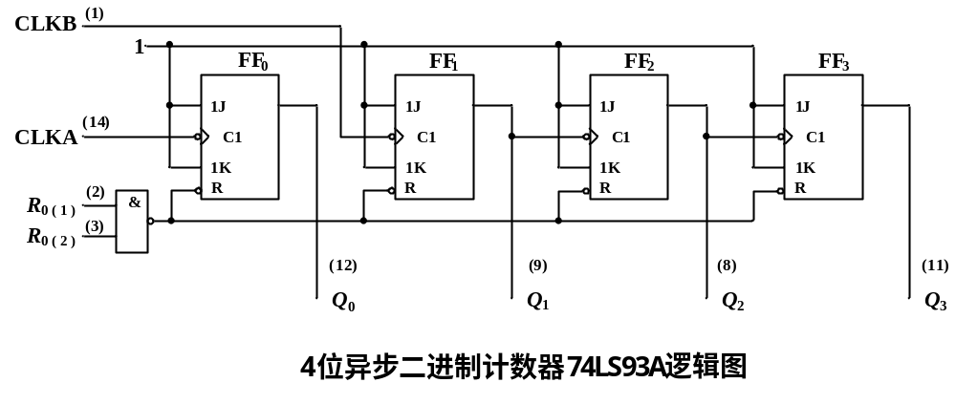

Slide 16
属中规模集成异步十进制计数器的型号有74290、
74176和74196等，这些计数器的共同特点:
1) 每个集成电路内部有两组彼此独立的计数器，一组为模2计数器，另一组为模5计数器;
2) 通过外电路，将这两组计数器相连，可构成模10计
数器，这类集成电路也称为二—五—十进制计数器。

Slide 17
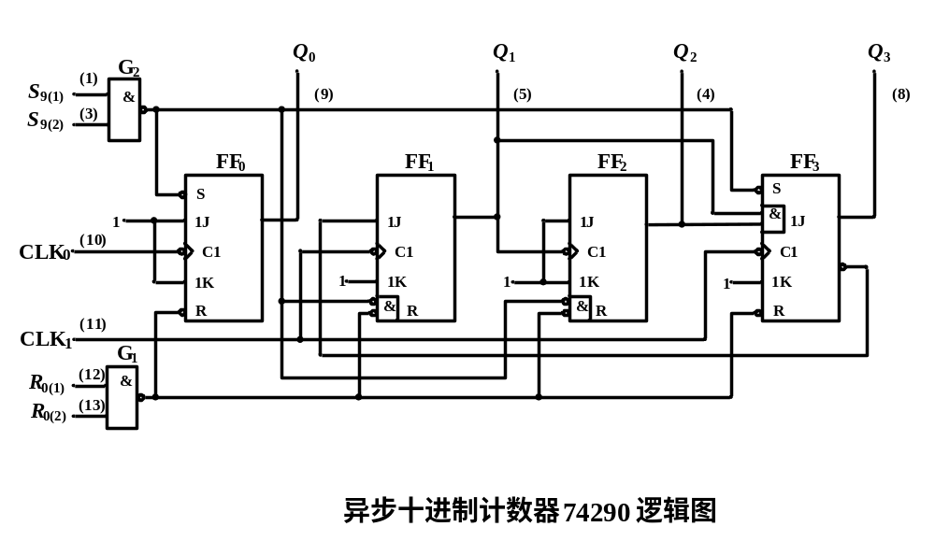
模5计数器

Slide 18
74290逻辑功能：
1）异步清零：R₀₍₁₎=R₀₍₂₎=1，且S₉₍₁₎·S₉₍₂₎=0
Q₃Q₂Q₁Q₀=0000
2）异步置9：R₀₍₁₎ ·R₀₍₂₎=0，且S₉₍₁₎ = S₉₍₂₎=1
Q₃Q₂Q₁Q₀=1001
3）计数：R₀₍₁₎ ·R₀₍₂₎=0，且S₉₍₁₎ · S₉₍₂₎=0

Slide 19
*异步模5计数器电路工作原理:
Q₁
Q₂
Q₃
0 0 1
0 0 0
1 1 0
1
1J
Q
1J
Q
&
1J
Q
电路图
C1
C1
CLK
C1
1
1K
Q
1K
Q
Q
1
1K
FF₁
FF₂
FF₃
当Q₃=0时,Q₃=1. FF₁和FF₂构成异步二进制加法计数器。在CLK脉冲的作用下,Q₂ Q₁按00,01,10,11,00..变化.
(2) 当Q₂Q₁≠11时,J₃=0,Q₃将保持0状态不变,J₁=1不变.

Slide 20
(3) 当Q₂Q₁=11时, J₃=1 , 在下一个CLK作用下,Q₃将由0状
态变为1状态,同时J₁变为0.这时,Q₃Q₂Q₁=100,J₁=J₃=0。
(4) 在上述条件下,在下一个CLK脉冲作用下,电路回到
Q₃Q₂Q₁=000状态.完成一个循环周期.
Q₃Q₂Q₁
000
001
010
电路状态图：
100
011

Slide 21
自启动特性讨论：
当Q₃Q₂Q₁=101时， J₃J₁=00，则下 一个状态为010；
(2) 当Q₃Q₂Q₁=110时， J₃J₁=00，则下一个状态为010；
(3) 当Q₃Q₂Q₁=111时， J₃J₁=10，则下一个状态为000。
Q₁
Q₂
Q₃
1 0 1
0 1 1
1 1 1
1
1J
Q
1J
Q
&
1J
Q
电路图
C1
C1
CLK
C1
1
1K
Q
1K
Q
Q
1
1K
FF₁
FF₂
FF₃
电路能自启动

Slide 22
74290构成模10计数器
1） 将Q₀和CLK₁相连,计数脉冲从CLK₀输入,Q₃Q₂Q₁Q₀
输出,构成8421BCD码计数器;
0
Q₃Q₂Q₁Q₀
R₀₍₁₎
CTR
&
R₀₍₂₎
0000
0001
0010
0011
S₉₍₁₎
&
S₉₍₂₎
CLK
DIV2
Q₀
1001
0100
DIV5
Q₁
CLK₁
Q₂
Q₃
1000
0111
0110
0101

Slide 23
2） 将Q₃和CLK₀相连,计数脉冲从CLK₁输入, Q₀Q₃Q₂Q₁
输出。构成5421BCD码计数器。
0
Q₀Q₃Q₂Q₁
R₀₍₁₎
CTR
&
0000
R₀₍₂₎
0001
0010
0011
S₉₍₁₎
&
S₉₍₂₎
DIV2
1100
0100
CLK₀
Q₀
DIV5
Q₁
CLK
Q₂
Q₃
1011
1010
1001
1000

Slide 24
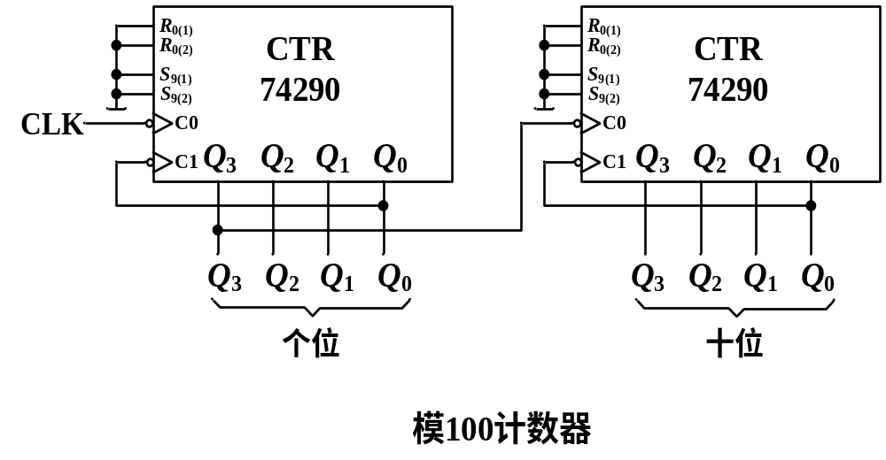
两片74290级联实现模100计数器

Slide 25
1.2 同步计数器
1. 同步二进制计数器
电路组成和逻辑功能分析
*同步二进制加法计数器设计思想
根据计数器的功能要求，n位二进制计数器用n个存储单元电路组成，存储单元的状态表示二进制数，存储单元由触发器实现；
输入脉冲将使各位触发器的状态按计数规律变化，即每输入一个脉冲，由触发器的状态表示的二进制数必须加1；

Slide 26
由于是同步计数器，输入脉冲将同步加到各触发器的时钟输入端，因此只有通过控制触发器的驱动信号来达到控制触发器状态的目的。
二进制计数规则：每加1，最低位改变一次状态，
高位的状态是否改变，由低位是否计满来决定。

Slide 27
T触发器构成的带进位标志的四位同步二进制加法计数器：
Q₀
Q₁
Q₂
Q₃
C
F₀
Q
F₁
Q
F₂
Q
F₀
Q
&
G₃
1J
C1
1K
1J
C1
1K
1J
C1
1K
1J
C1
1K
CLK
Q₃为高位;
Q₀为低位.
T₁
T₂
T₃
T₀=1
&
G₁
&
G₂
CLK: 计数脉冲;
Q₃Q₂Q₁Q₀: 计数器的输出状态;
C: 计数器的进位标志.
演示

Slide 28
T₀=1
T₁=Q₀
T₂=Q₁Q₀
T₃=Q₂Q₁Q₀
C=Q₃Q₂Q₁Q₀
^{n}
计数器的驱动方
程和输出方程：
^{n}
^{n}
^{n}
^{n}
^{n}
^{n}
^{n}
^{n}
^{n}
T触发器的特性方程: Q^{n+1}=TQ^{n}+TQ^{n}
=T⊕Q^{n}
计数器的状态方程：
Q^{n+1}=Q^{n}
Q^{n+1}=Q^{n} ⊕ Q^{n}
Q^{n+1}=Q^{n} ⊕(Q^{n}Q^{n})
Q^{n+1}=Q^{n} ⊕(Q^{n}Q^{n}Q^{n})
₀
₀
₁
₁
₀
₂
₂
₁
₀
₃
₃
₂
₁
₀

Slide 29
状态表
Q^{n}
Q^{n+1}
CLK
Q₃ Q₂ Q₁ Q₀ Q₃ Q₂ Q₁ Q₀ C
0 0 0 0 0 0 0 1 0
0 0 0 1 0 0 1 0 0
0 0 1 0 0 0 1 1 0
0 0 1 1 0 1 0 0 0
0 1 0 0 0 1 0 1 0
0 1 0 1 0 1 1 0 0
0 1 1 0 0 1 1 1 0
0 1 1 1 1 0 0 0 0
1 0 0 0 1 0 0 1 0
1 0 0 1 1 0 1 0 0
1 0 1 0 1 0 1 1 0
1 0 1 1 1 1 0 0 0
1 1 0 0 1 1 0 1 0
1 1 0 1 1 1 1 0 0
1 1 1 0 1 1 1 1 0
1 1 1 1 0 0 0 0 1

Slide 30
(2) 同步二 进制加法计数器的特点
由n 个触发器构成的同步二进制加法计数器的模为2^{n},
没有多余状态,状态利用率最高;
(2) 用T 触发器构成的同步二进制加法计数器,其电路结构
有两条规则:
① T₀=1;
② T_{i}=Q_{i-1}Q_{i-2}…Q₀ (i≠0).
(3) 同步计数器工作速度快,这种计数器的最高工作频率
可达
f_{max}=
1
t_{PF}+t_{PG}

Slide 31
2. 同步十进制计数器
(1) 电路组成和逻辑功能分析
Q₀
Q₁
Q₂
Q₃
C
Q
F₀
Q
Q
F₁
Q
Q
F₂
Q
Q
F₀
Q
&
1J
C1
1K
1J
C1
1K
1J
C1
1K
1J
C1
1K
CLK
Q₃ Q₀
&
&
≥1
1
驱动方程和输出方程：
&
&
Q₃ Q₀
Q₁ Q₀
T₀=1
T₂=Q₁Q₀
Q₂Q₁Q₀
Q₃Q₀
n
n
C=Q₃Q₀
n
n
T₁=Q₃Q₀
T₃=Q₂Q₁Q₀+Q₃Q₀
n
n
n
n
n
n
n

Slide 32
状态表
n
n
n
n
n+1
n+1
n+1
n+1
Q₃ Q₂ Q₁ Q₀ Q₃ Q₂ Q₁ Q₀ C
0 0 0 0 0 0 0 1 0
0 0 0 1 0 0 1 0 0
0 0 1 0 0 0 1 1 0
0 0 1 1 0 1 0 0 0
0 1 0 0 0 1 0 1 0
0 1 0 1 0 1 1 0 0
0 1 1 0 0 1 1 1 0
0 1 1 1 1 0 0 0 0
1 0 0 0 1 0 0 1 0
1 0 0 1 0 0 0 0 1
1 0 1 0 1 0 1 1 0
1 0 1 1 0 1 1 0 1
1 1 0 0 1 1 0 1 0
1 1 0 1 0 1 0 0 1
1 1 1 0 1 1 1 1 0
1 1 1 1 0 0 1 0 1
电路状态方程
Q₀ =Q₀
n+1
n
n
Q₁ =Q₁⊕（Q₃Q₀）
n+1
n
n
n
n
Q₂ =Q₂⊕（Q₁Q₀）
n+1
n
Q₃ =Q₃⊕（Q₂Q₁Q₀+Q₃Q₀）
n+1
n
n
n
n
n
n
无效状态

Slide 33
同步十进制加法计数器状态图
Q₃Q₂Q₁Q₀
/C
0
无效状态
1110
1111
1
0
0
0
1100
0000
0001
0010
0011
/1
0
0
1
有效状态圈
1001
0100
1101
0
0
0
0
0
1000
0111
0110
0101
1
1010
0
1011
无效状态

Slide 34
（2） 同步十进制计数器设计
目的：根据十进制计数器的状态表（即设计要求），
求电路结构图（即驱动方程和输出方程） 。
以T触发器构成8421BCD码加法计数器为例讨论
设计步骤:
1) 列出8421BCD码加法计数器的状态表;
2) 根据8421BCD码加法计数器的状态表,列出各触发
器所需要的驱动信号;
3) 根据状态表, 求输出方程和驱动方程并化简;
4) 画电路图

Slide 35
状态表
驱动信号
由表可得驱动方
程和输出方程:
例T₃的驱动方程为
n
n
n
n
n+1
n+1
n+1
n+1
T₃ T₂ T₁ T₀
Q₃ Q₂ Q₁ Q₀ Q₃ Q₂ Q₁ Q₀ C
0 0 0 0 0 0 0 1 0
0 0 0 1 0 0 1 0 0
0 0 1 0 0 0 1 1 0
0 0 1 1 0 1 0 0 0
0 1 0 0 0 1 0 1 0
0 1 0 1 0 1 1 0 0
0 1 1 0 0 1 1 1 0
0 1 1 1 1 0 0 0 0
1 0 0 0 1 0 0 1 0
1 0 0 1 0 0 0 0 1
1 0 1 0 × × × × ×
1 0 1 1 × × × × ×
1 1 0 0 × × × × ×
1 1 0 1 × × × × ×
1 1 1 0 × × × × ×
1 1 1 1 × × × × ×
0 0 0 1
0 0 1 1
0 0 0 1
0 1 1 1
0 0 0 1
0 0 1 1
0 0 0 1
1 1 1 1
0 0 0 1
1 0 0 1
× × × ×
× × × ×
× × × ×
× × × ×
× × × ×
× × × ×
Q₁Q₀
Q₃Q₂
00 01 11 10
00
01
11
10
1
×
×
×
×
1
×
×
T₃=Q₃Q₀+Q₂Q₁Q₀

Slide 36
同步计数器设计的一般步骤：
1）根据所设计计数器的计数规律列出状态转换表；
2） 选择触发器，根据状态转换表所反映的状态转换规
律列出各触发器输入端所对应的驱动信号，形成激
励表；
3） 求输出方程和驱动方程。根据激励表，借助卡诺图
或其它化简方法，写出输出方程和驱动方程的简化
表达式。
4）根据输出方程和驱动方程画出计数器电路图。
5）自启动性检查。

Slide 37
3. 可逆计数器
可逆计数器具有两种形式:
① 有加减控制的可逆计数器: 这种电路有一个CLK脉冲
输入端,有一个加减控制端,电路作何种计数,由加减
控制端的控制信号来决定;
② 双时钟可逆计数器: 这种电路有两个CLK脉冲输入端,
电路作不同计数时, 分别从不同的CLK端输入.

Slide 38
有加/减控制的同步二进制可逆计数器电路的设计思路：以T触发器设计例
Q_{i}
Q_{i}
(1) i=0 T₀=1;
Q
Q
F_{i}
1J
C1
1K
CLK
T_{i}
U/D
MUX
1 0
(2) i≠0 T_{i}如图所示：
Q_{i-1}Q_{i-2}…Q₀
Q_{i-1}Q_{i-2}…Q₀

Slide 39
有加/减控制的同步4位二进制可逆计数器电路
Q₀
Q₀
Q₁
Q₁
Q₂
Q₂
Q₃
Q₃
Q
F₀
Q
Q
F₁
Q
Q
F₂
Q
Q
F₀
Q
1J
C1
1K
1J
C1
1K
1J
C1
1K
1J
C1
1K
CLK
1
&
&
&
&
&
&
&
&
&
Q₀
Q₀
Q₁
Q₁
Q₂
Q₂
U/D
1

Slide 40
当U/D=1时,各触发器的驱动方程为:
T₀=1
T₁=Q₀
T₂=Q₁Q₀
T₃=Q₂Q₁Q₀
符合加法计数器的驱动方程;
当U/D=0时,各触发器的驱动方程为:
T₀=1
T₁=Q₀
T₂=Q₁Q₀
T₃=Q₂Q₁Q₀
符合减法计数器的驱动方程;

Slide 41
双时钟二进制可逆计数器设计思想示意：
以T’触发器设计为例
Q_{i}
Q_{i}
Q
Q
F_{i}
(1) i=0 CLK₀=CLK_{U}+CLK_{D}
1J
C1
1K
(2) i≠0 CLKi如图示:
1
CLK_{i}
≥
当作加计数时，CLK_{D}=0;
当作减计数时，CLK_{U}=0.
&
&
CLK_{U}
Q_{i-1}Q_{i-2}…Q₀
Q_{i-1}Q_{i-2}…Q₀
CLK_{D}

Slide 42
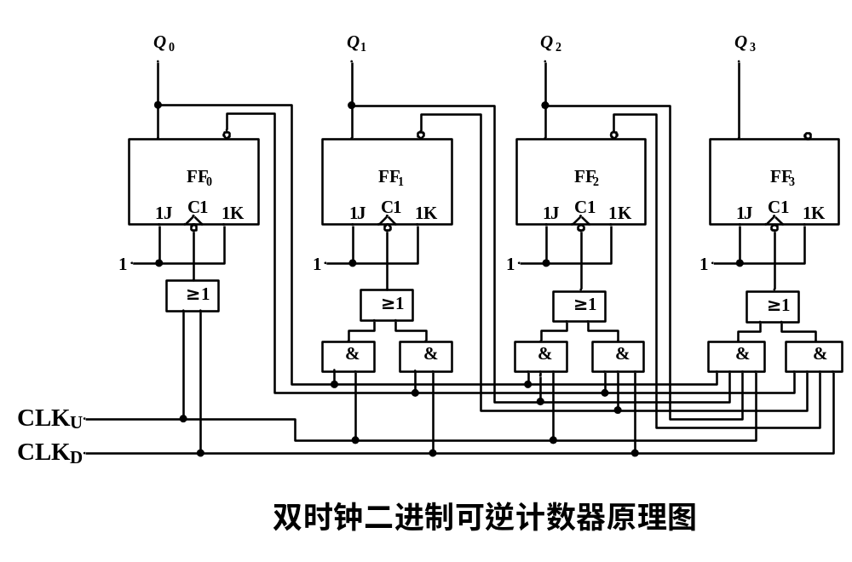

Slide 43
4. 通用同步计数器集成电路
集成同步计数器的产品型号较多，属4位二进制计数器
的有74161、74163等，属十进制计数器的有74160,属4位
二进制可逆计数器有74169、74191、74193等，属十进制
可逆计数器有74190、74192等，这些计数器均有对应的
CMOS集成电路，其型号为74HC

Slide 44
§2 中规模计数器
一、四位二进制同步计数器
二、四位二进制可逆计数器
三、中规模异步计数器

Slide 45
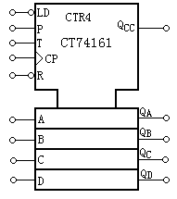
（一）四位二进制同步计数器CT74161
1、逻辑符号
四个主从J-K触发器构成
D → A:高位→低位
CP: 时钟输入，上升沿有效
R: 异步清零，低电平有效
LD: 同步预置，低电平有效
Q_{D} → Q_{A}:高位→低位
P、T：使能端，多片级联

Slide 46
CT74161功能表
输 入 输 出
CP R LD P(S1) T(S2) A B C D QA QB QC QD
Ф 0 Ф Ф Ф ФФФФ 0 0 0 0
↑ 1 0 Ф Ф A B C D A B C D
Ф 1 1 0 Ф ФФФФ 保 持
Ф 1 1 Ф 0 ФФФФ 保 持
↑ 1 1 1 1 ФФФФ 计 数

Slide 47
（一）四位二进制同步计数器CT74161
2、功能
(1).异步清除：当R=0，输出“0000”状态。与CP无关
(2).同步预置：当R=1，LD=0，在CP上升沿时， 输出端即反映输入数据的状态
(3).保持：当R=LD=1时，各触发器均处于保持状态
(4).计数：当LD = R = P= T = 1时，按自然二进制计数。若初态为0000,15个CP后，输出为“1111”，进位Q_{CC} = TQ_{A}Q_{B}Q_{C}Q_{D} =1；第16个CP作用后，输出恢复到初始的0000状态， Q_{CC} = 0

Slide 48
（二）四位二进制同步计数器CT74163
CT74161功能表
CT74163功能表
输 入 输 出
CP R LD P(S1) T(S2) A B C D QA QB QC QD
Ф 0 Ф Ф Ф ФФФФ 0 0 0 0
↑ 1 0 Ф Ф A B C D A B C D
Ф 1 1 0 Ф ФФФФ 保 持
Ф 1 1 Ф 0 ФФФФ 保 持
↑ 1 1 1 1 ФФФФ 计 数
↑

Slide 49
（二）四位二进制同步计数器CT74163
1、外引线排列和CT74161相同
2、置数，计数，保持等功能与CT74161相同
3、清零功能与CT74161不同
——采用同步清零方式。
当R=0时，只有当CP 的上升沿来到时, 输出Q_{D}Q_{C}Q_{B}Q_{A} 才被全部清零

Slide 50

比较四位二进制同步计数器
CT74161
CT74163
异步清零
同步预置
保持
计数
同步清零
同步预置
保持
计数

Slide 51
（三）CT74161/CT74163功能扩展
—— 连接成任意模M 的计数器
1、同步预置法
2、反馈清零法
3、多次预置法

Slide 52
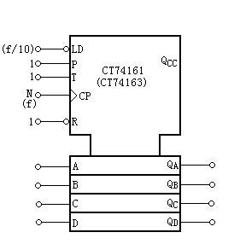

1.同步预置法
例1:设计M=10 计数器
方法一:采用后十种状态
态序表
计数 输 出
N Q_{D} Q_{C} Q_{B} Q_{A}
0 0 1 1 0
1 0 1 1 1
2 1 0 0 0
3 1 0 0 1
4 1 0 1 0
5 1 0 1 1
6 1 1 0 0
7 1 1 0 1
8 1 1 1 0
9 1 1 1 1
0
0
1
1
0
0
1
1
0
Q_{CC}=1

Slide 53

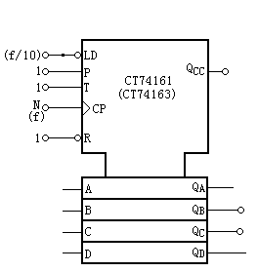
1.同步预置法
例1:设计M=10 计数器
态序表
计数 输 出
N Q_{D} Q_{C} Q_{B} Q_{A}
0 0 0 0 0
1 0 0 0 1
2 0 0 1 0
3 0 0 1 1
4 0 1 0 0
5 0 1 0 1
6 0 1 1 0
7 0 1 1 1
8 1 0 0 0
9 1 0 0 1
方法二:采用前十 种状态
0
1
0
0
1
0
0
0
0
0
0
0
0

Slide 54

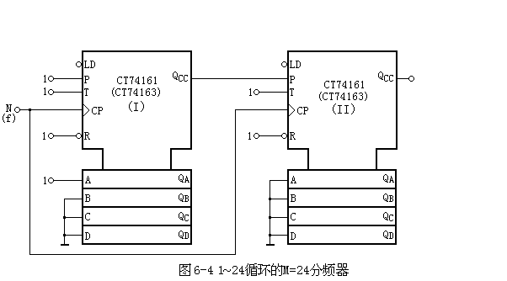
例2: 同步预置法设计 M=24 计数器
（24）₁₀=（11000）₂
需 两 片
初态为：0000 0001
终态：00011000
0
0
0
0
1
1
0
0
0
1
0
0
0
0
0
0
0

Slide 55
（三）CT74161/CT74163功能扩展
—— 连接成任意模M 的计数器
1、同步预置法
2、反馈清零法
3、多次预置法

Slide 56
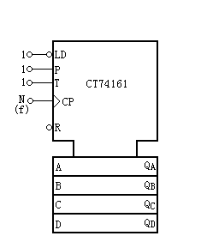
2.反馈清零法
采用CT74161
态序表
N Q_{D} Q_{C} Q_{B} Q_{A}
0 0 0 0 0
1 0 0 0 1
2 0 0 1 0
3 0 0 1 1
4 0 1 0 0
5 0 1 0 1
6 0 1 1 0
7 0 1 1 1
8 1 0 0 0
9 1 0 0 1
10 1 0 1 0
11 1 0 1 1
12 1 1 0 0
例1: 分析图示电路的功能
1
0
1
0
0
0
0

Slide 57
2.反馈清零法
采用CT74161
态序表
N Q_{D} Q_{C} Q_{B} Q_{A}
0 0 0 0 0
1 0 0 0 1
2 0 0 1 0
3 0 0 1 1
4 0 1 0 0
5 0 1 0 1
6 0 1 1 0
7 0 1 1 1
8 1 0 0 0
9 1 0 0 1
例2: 组成模9计数器
0
0
0
0
0

Slide 58
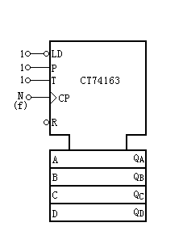
2.反馈清零法
例2: M=13 计数器
态序表
N Q_{D} Q_{C} Q_{B} Q_{A}
0 0 0 0 0
1 0 0 0 1
2 0 0 1 0
3 0 0 1 1
4 0 1 0 0
5 0 1 0 1
6 0 1 1 0
7 0 1 1 1
8 1 0 0 0
9 1 0 0 1
10 1 0 1 0
11 1 0 1 1
12 1 1 0 0
采用CT74163
0
0
0
0
0

Slide 59
（三）CT74161/CT74163功能扩展
—— 连接成任意模M 的计数器
1、同步预置法
2、反馈清零法
3、多次预置法

Slide 60
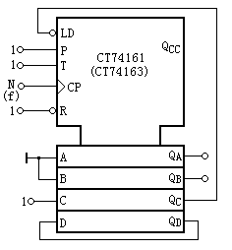
3.多次预置法
例1:分析电路功能
态序表
N Q_{D} Q_{C} Q_{B} Q_{A}
0 0 0 0 0
1 0 1 0 0
2 0 1 0 1
3 0 1 1 0
4 0 1 1 1
5 1 0 0 0
6 1 1 0 0
7 1 1 0 1
8 1 1 1 0
9 1 1 1 1
M=10 计数器

Slide 61
§2 中规模计数器
一、四位二进制同步计数器
二、四位二进制可逆计数器
三、中规模异步计数器

Slide 62
二、四位二进制可逆计数器CT74193
CT74193功能表
输 入 输 出
CP_{U} CP_{D} R LD A B C D Q_{A} Q_{B} Q_{C} Q_{D}
φ φ 1 φ φ φ φ φ 0 0 0 0
φ φ 0 0 A B C D A B C D
↑ 1 0 1 φ φ φ φ 加 法 计 数
1 ↑ 0 1 φ φ φ φ 减 法 计 数
1 1 0 1 φ φ φ φ 保 持

Slide 63
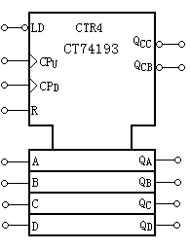
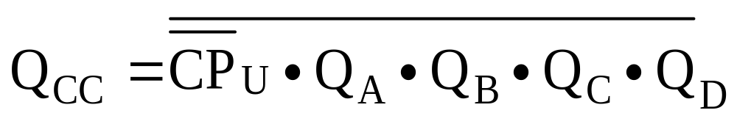
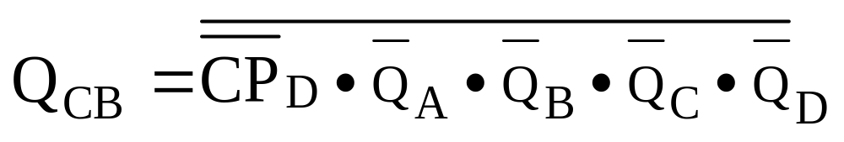
二、四位二进制可逆计数器CT74193
（一）、逻辑符号
D → A:高位→低位
CP_{U} ，CP_{D} :双时钟输入
R: 异步清除,高电平有效
LD: 异步预置,低电平有效
Q_{D} → Q_{A}:高位→低位
加到最大值时
产生进位信号
Q_{CC}=0
减到最大值时
产生借位信号
Q_{DD}=0

Slide 64
二、四位二进制可逆计数器CT74193
（二）、 CT74193功能扩展
—— 连接成任意模M 的计数器
1、接成M<16的计数器
2、接成M>16的计数器

Slide 65
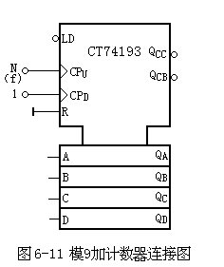
1、接成M<16的计数器
方法一:采用异步预置、加法计数
例1：用CT74193设计M=9 计数器
态序表
N Q_{D} Q_{C} Q_{B} Q_{A}
0 0 1 1 0
1 0 1 1 1
2 1 0 0 0
3 1 0 0 1
4 1 0 1 0
5 1 0 1 1
6 1 1 0 0
7 1 1 0 1
8 1 1 1 0
9 1 1 1 1
0
1
1
0
0
1
1
0
Q_{CC}=0

Slide 66
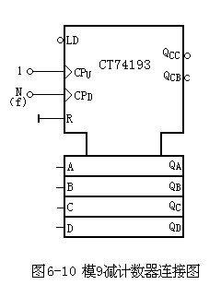
方法二:采用异步预置、减法计数
1、接成M<16的计数器
例1：用CT74193设计M=9 计数器
态序表
N Q_{D}Q_{C}Q_{B}Q_{A}
0 1 0 0 1
1 1 0 0 0
2 0 1 1 1
3 0 1 1 0
4 0 1 0 1
5 0 1 0 0
6 0 0 1 1
7 0 0 1 0
8 0 0 0 1
9 0 0 0 0
1
0
0
1
1
0
0
1
Q_{CB}=0

Slide 67
二、四位二进制可逆计数器CT74193
（二）、 CT74193功能扩展
—— 连接成任意模M 的计数器
1、接成M<16的计数器
2、接成M>16的计数器

Slide 68
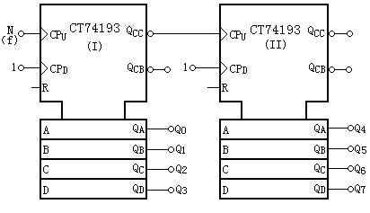
2、接成M>16的计数器
例1:用CT74193设计M=147 计数器
方法一:采用异步清零、加法计数
1
1
0
0
0
0
0
0
1
0
0
1
0
0
0
0
M = (147)₁₀
=(10010011)₂
需要两片CT74193

Slide 69
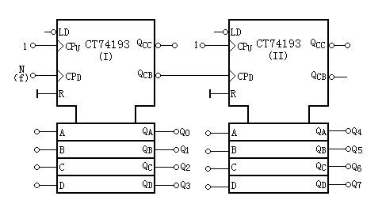
2、接成M>16的计数器
例1:用CT74193设计M=147 计数器
方法二:采用减法计数
异步预置
利用Q_{CB}端
M = (147)₁₀
=(10010011)₂
1
1
0
0
1
0
0
1
1
1
0
0
1
0
0
1

Slide 70
§2 中规模计数器
一、四位二进制同步计数器
二、四位二进制可逆计数器
三、中规模异步计数器

Slide 71
三、异步计数器CT74290
输 入 输 出
CP R0（1）R0（2）Sg（1）Sg（2） Q_{A} Q_{B} Q_{C} Q_{D}
Φ 1 1 0 Φ 0 0 0 0
1 1 Φ 0 0 0 0 0
Φ Φ 1 1 1 0 0 1
↓ Φ 0 Φ 0 计 数
0 Φ 0 Φ
0 Φ Φ 0
Φ 0 0 Φ

Slide 72
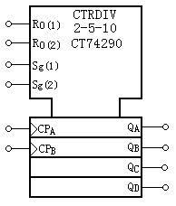
三、异步计数器CT74290
（一）、 逻辑符号
(1) 触发器A：模2 CP_{A}入Q_{A}出
(2) 触发器B、C、D：模5异步计数器 CP_{B} 入Q_{D} → Q_{B}出
CP_{A}、CP_{B}: 时钟输入端
R₀₁、R₀₂: 直接清零端
S_{g1}、S_{g2} : 置9端
Q_{D} → Q_{A}:高位→低位

Slide 73
三、异步计数器CT74290
（二）、功能
1.直接清零：当R₀₁=R₀₂=0，S_{g1、} S_{g2}有低电平时， 输出“0000”状态。与CP无关
在外部将Q_{A}和CP_{B}连接
构成8421BCD码计数
CP_{A}入Q_{D} → Q_{A}出
2.置9：当S_{g1}= S_{g2}= 1 时， 输出 1001 状态
3.计数：当R_{01、}R₀₂及S_{g1、}S_{g2}有低电平时，且当有CP下降沿时，即可以实现计数
在外部将Q_{D}和CP_{A}连接
构成5421BCD码计数
CP_{B}入Q_{A} Q_{D} Q_{C} Q_{B}出

Slide 74
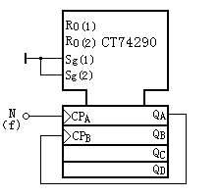
例 1：采用CT74290 设计M=6计数器
方法一：利用R端
M=6 态序表
N Q_{A}Q_{B}Q_{C}Q_{D}
0 0 0 0 0
1 1 0 0 0
2 0 1 0 0
3 1 1 0 0
4 0 0 1 0
5 1 0 1 0
6 0 1 1 0
0
0
0
0
0110

Slide 75
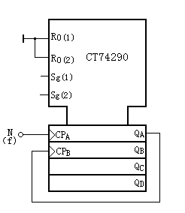
例 2：采用CT74290 设计M=7计数器
方法二：利用S 端
M=7 态序表
N Q_{A}Q_{B}Q_{C} Q_{D}
0 0 0 0 0
1 1 0 0 0
2 0 1 0 0
3 1 1 0 0
4 0 0 1 0
5 1 0 1 0
6 0 1 1 0
7 1 0 0 1
1
0
0
1
0
1
1
0

Slide 76
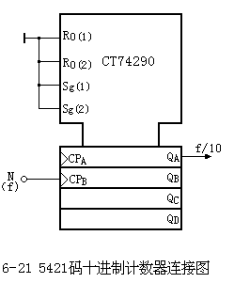
例 3：用CT74290 设计M=10计数器
要求：采用5421码计数
M=10 态序表
N Q_{A}Q_{D}Q_{C} Q_{B}
0 0 0 0 0
1 0 0 0 1
2 0 0 1 0
3 0 0 1 1
4 0 1 0 0
5 1 0 0 0
6 1 0 0 1
7 1 0 1 0
8 1 0 1 1
9 1 1 0 0

Slide 77
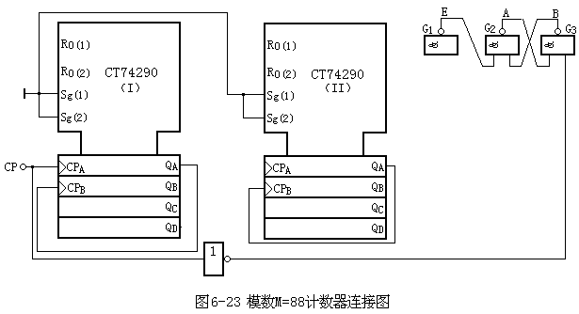
例 4：用CT74290 设计M=88计数器
方法三：采用两片CT74290级联
0
1

Slide 78
1.3 计数器应用
1. 序列信号发生器
在数字信号的传输和数字系统的测试中，有时需要用
到一组特定的串行数字信号。通常把这种串行数字信号称
为序列信号。产生序列信号的电路称为序列信号发生器。
用计数器和简单组合逻辑电路（如MUX）组成序列
信号发生器。
CLK
计数器
组合电路
输出

Slide 79
例：设计00011011序列信号发生器。
设计步骤：
1. 由于序列长度为8，因此先设计一个模8计数器；
2. 将模8计数器的状态码，通过组合电路转换成对应
的序列码。

Slide 80
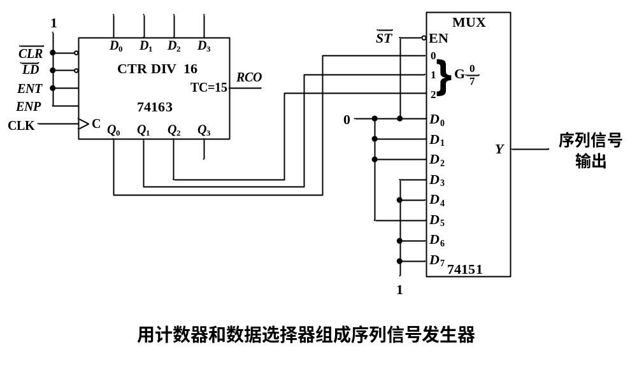
转换电路
模8计数器

Slide 81
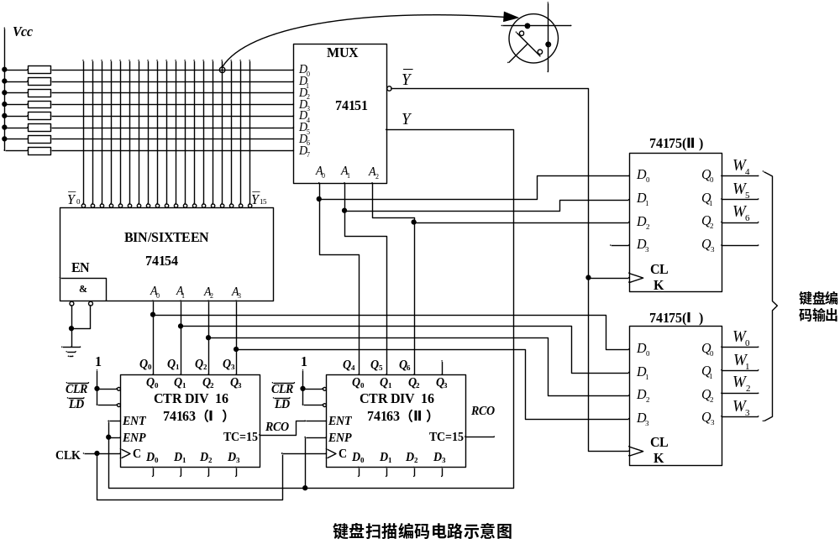
2. 键盘扫描电路

Slide 82
二、 寄存器和移位寄存器
2.1 寄存器
寄存器是用于暂时存放二进制数码的时序逻辑部件，
广泛地应用于各类数字系统中。
MSI多位数据寄存器通常分为两类，一类是由多位D
触发器并行组成的寄存器，数据是在时钟有效边沿到来时
存放的；另一类是由D锁存器组成，数据是在时钟某个约
定电平下存入的。

Slide 83

§1 寄存器的分类
寄存器
移位寄存器
单向移位寄存器
双向移位寄存器

Slide 84
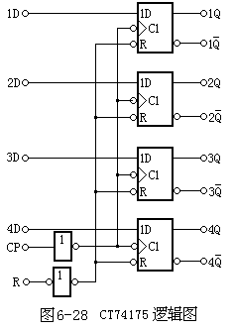

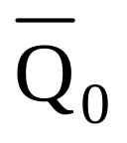
一、中规模寄存器CT74175
1.逻辑符号
四个D触发器构成
2.功能:CT74175真值表
输入 输出
R CP D Q
０ φ φ 0 1
１ ↑ １ 1 0
１ ↑ ０ 0 1
１ ０ φ Q₀

Slide 85
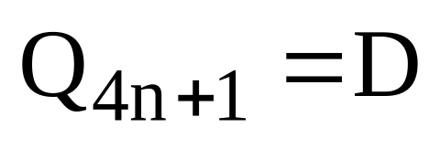
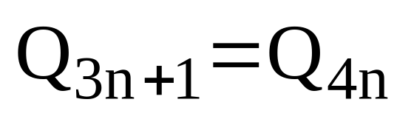
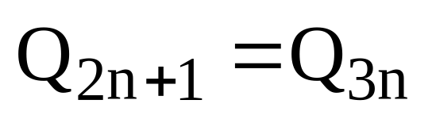
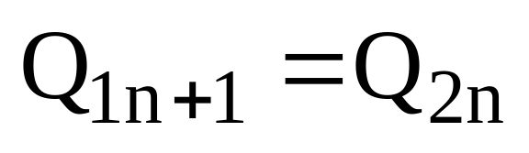
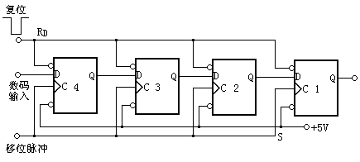
移位寄存器
假设4是低位寄存器，1是高位寄存器
由D触发器的特性方程可知：
在CP脉冲的作用下，低位触发器的
状态送给高位，做高位的次态输出
左移寄存器

Slide 86
？
欲存入数码1011，
采用串行输入，只有一个数据输入端
1
1
0
1
解决的办法：
在 CP脉冲的作用下 ，依次送入数码
左移寄存器：
先送高位，后送低位
右移寄存器：
先送低位，后送高位
由于该电路为一左移寄存器，数码输入顺序为：
1
0
1
1

Slide 87
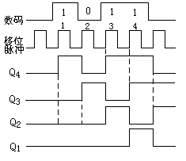
欲存入数码1011即D₁D₂D₃D₄= 1011
CP
Q₄ Q₃ Q₂ Q₁
1
1(D₁) × × ×
2
0(D₂) 1(D₁) × ×
3
1(D₃) 0(D₂) 1(D₁) ×
4
1(D₄) 1(D₃) 0(D₂) 1(D₁)
1
1
0
1

Slide 88
二、四位单向移位寄存器CT74195
CT74195功能表
输
入
输
出
SH
Q
Q
Q
Q
Q
R CP
D
0
……
D
3
J
K
0
1
2
3
3
LD
0
φ
φ
φ
φ
φ
φ
0 0 0 0 1
1
↑
0 d₀
……
d
φ
φ
d
0
d
1
d
2
d
3
d
3
3
1
0 1
φ
φ
φ
φ
Q
00
Q
10
Q
20
Q
30
Q
30
1
↑
1
φ
φ
0 1
Q
0n
Q
0n
Q
1n
Q
2n
Q
2
n
1
↑
1
φ
φ
0 0
0 Q
0n
Q
1n
Q
2n
Q
2
n
1
↑
1
φ
φ
1 1
1 Q
Q
Q
Q
0n
1n
2n
2
n
1
↑
1
φ
φ
1 0
Q
Q
Q
Q
Q
0
n
0n
1n
2n
2
n

Slide 89
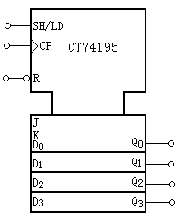
二、四位单向移位寄存器CT74195
（一）逻辑符号
（二） 功能
1. 清零：R=0时，输出为“0000”
2 送数：R=1，SH/LD=0时，当CP ↑ 时，执行并行送数
3 右移：R=1，SH/LD=1时，CP ↑ 时，执行右移：
Q₀由JK决定, Q₀→Q₁，
Q₁→Q₂ ，Q₂→Q₃

Slide 90
三、四位双向移位寄存器CT74194
CT74194功能表
输 入
输 出
R
CP
D
D
……
D₃
M_{B}
M
D
Ｑ
Ｑ
₁ Ｑ
₂ Ｑ₃
SR
0
A
SL
０
０
φ
φ
φ
φ
φ
φ
φ
０
０
０
０
１ ０
φ
φ
φ
φ
φ
φ
保
持
１ ↑
φ
d
……
d
１
１
φ
d
0
d
1
d
2
d
3
0
3
１ ↑
１
φ
φ
０
１
φ
１
Q
0n
Q
1n
Q
2n
１ ↑
０
φ
φ
０
１
φ
0
Q
0n
Q
1n
Q
2n
１ ↑
φ
φ
φ
１
０
１
Q
1n
Q
2n
Q
3n
１
１ ↑
φ
φ
φ
１
０
０
Q
1n
Q
2n
Q
3n
0
１ φ
φ
φ
φ
０
０
φ
保
持
注：0--最高位 …... 3--最低位

Slide 91
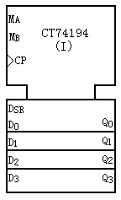
三、四位双向移位寄存器CT74194
（一）逻辑符号
（二） 功能
1. 当R=0 时，异步清零
2.当M_{A}＝M_{B}＝１时，并行送数
3. 当M_{A}＝M_{B}＝０时，保持
4. 当M_{A}=1，M_{B}=0时，右移且数据从D_{SR} 端串行输入
5. 当M_{A}=0 、 M_{B}=1 时，左移且数据从D_{SL} 端串行输入

Slide 92
2.3 移位寄存器应用举例
（一）、数据转换
（二）、环形计数器
（三）、扭环形计数器
（四）、分频器
（五）、串行加法器
（六）、串行累加器
（七）、序列信号发生器

Slide 93
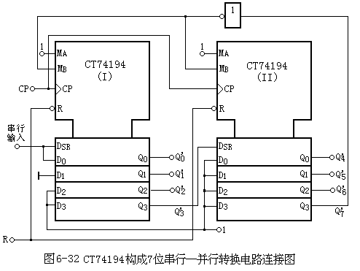
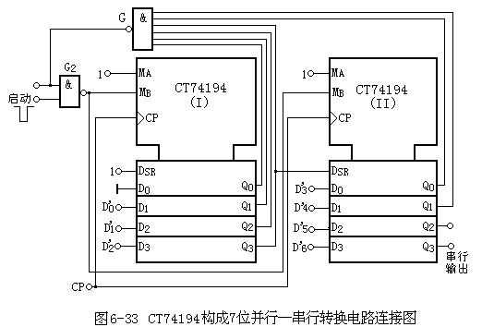
（一）、七位串行↔并行转换
串行→并行
并行→串行

Slide 94
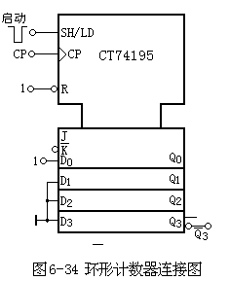
（二）环形计数器
例1：用CT1195构成M=4 的环形计数器
态序表
Ｑ_{０} Ｑ_{１} Ｑ_{２} Ｑ_{３}
１ ０ ０ ０
０ １ ０ ０
０ ０ １ ０
０ ０ ０ １
注意：
1 电路除了有效计数循环外，还有五个无效循环
2 不能自启动
3 工作时首先在SH/LD加启动信号进行预置

Slide 95
环形计数器设计
1、连接方法：
——将移位寄存器的最后一级输出Q反馈到第一级的Ｊ、K输入端
2、判断触发器个数：
——计数器的模为Ｍ＝ｎ(n为移位寄存器的位数)

Slide 96
寄存器的应用
（三）、扭环形计数器

Slide 97
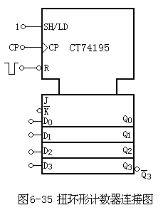
态序表
Q0 Q1 Q2 Q 3
0 0 0 0
1 0 0 0
1 1 0 0
1 1 1 0
1 1 1 1
0 1 1 1
0 0 1 1
0 0 0 1
例1： M=8 的 扭环形计数器
注意：
1 电路除了有效计数循环外，还有一个无效循环
2 不能自启动
3 工作时首先在R加启动信号进行清零

Slide 98
扭环形计数器设计
1、连接方法：
——将移位寄存器的最后一级输出Q经反相器后反馈到第一级的Ｊ、K输入端
2、判断触发器个数：
——计数器的模为Ｍ＝2n (n为移位寄存器的位数)

Slide 99
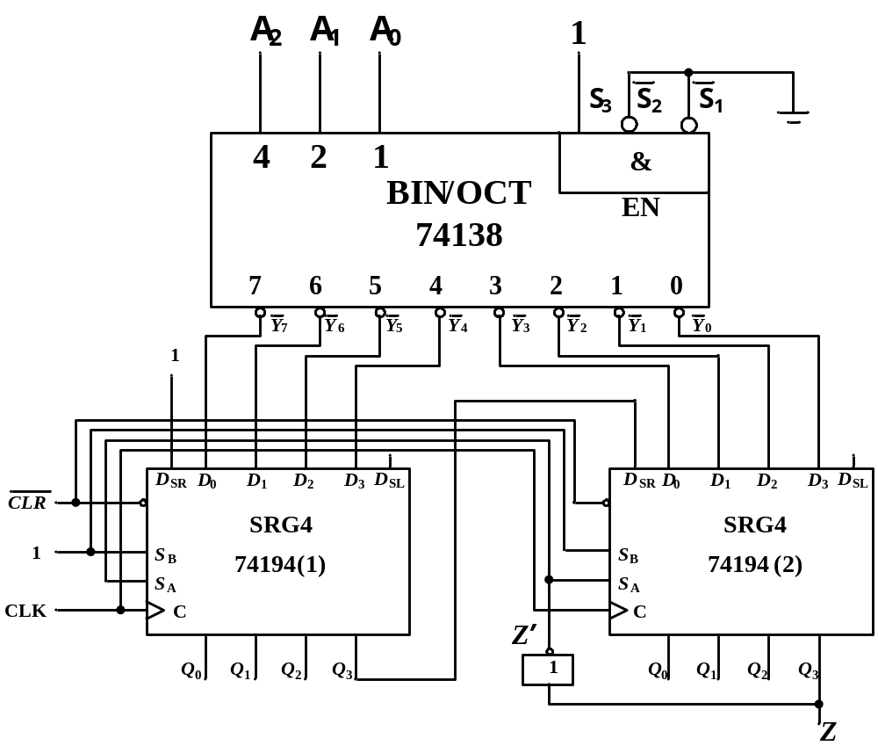
（四）分频器

Slide 100
（五） 串行加法器
X_{n}
n
Q
1D
n位移存器
(1)
C1
R
D_{SR}
Y_{n}
C_{i-1}
n
C_{i}
x_{i}
n位移存器
(2)
y_{i}
FA
S_{i}
n+1位移存器
(3)
串行
输出
D_{SR}
置数
n+1
移位
脉冲
并行
输出
Z
清零

Slide 101
（六）串行累加器
X_{n}
n
Q
1D
n位移存器
(1)
C1
R
并行
输出
Z
C_{i-1}
C_{i}
n
x_{i}
y_{i}
FA
S_{i}
n位移存器
(2)
串行
输出
移位
脉冲
清零

Slide 102
(七） 序列信号发生器
移位型序列信号发生器的一般框图为：
组合电路
…
输出
移位寄存器
F

Slide 103
工作原理: 将移位寄存器和外围组合电路构成一个移存型计数器，使该计数器的模和要产生的序列信号的长度相等，并使移位寄存器的串行输入信号
F（即组合电路的输出信号）
和所要产生的序列信号相一致。
组合电路
…
输出
移位寄存器
F

Slide 104
例: 试设计一个能产生序列信号为00011101的移位型序列
信号发生器.
设计方法：
序列长度为8，考虑用3位移位寄存器。选用74194。仅
使用74194的Q₀、Q₁和Q₂。

Slide 105
S_{i}=Q₀Q₁Q₂
S₁=000
S₂=100
S₃=110
S₄=111
S₅=011
S₆=101
S₇=010
S₈=001
S₁=000
① 状态划分
0 0 0 1 1 1 0 1 0 0 0 1 1 1 0 1
S₁
S₂
S₃
S₄
S₅
S₆
S₇
S₈
S₁
右移串
行输入
输出

Slide 106
② 求右移串行输入信号D_{SR}
外围组合电路用四选一MUX实现，取Q₁Q₂为地址，则：
n
n
Q₁Q₂
n
00 01 11 10
Q₀
0
1
0
1
0
1
1
0
0
1
D₀=1 D₃=Q₀
D₁=0 D₂=Q₀

Slide 107
③ 画电路图
74194
SRG4
S_{B}
1
0
0
3
}
S_{A}
M
0
1
CLK
C4
1→/2←
MUX
1
R
0
1
0
1
2
3
}
0
3
G
D_{SR}
Y
1,4D
Q₀
1
0
3,4D
Q₁
3,4D
Q₂
输出
3,4D
1
3,4D
Q₃
2,4D

Slide 108
例：
试设计一个能产生序列信号为10110的移位型序列 信号发生器.
解：
① 状态划分
Q₁Q₂Q₃
101 011 110
010 101
1 0 1 1 0 1 0
s₁
s₂
s₃
s₄
s₅
在S₁时，要求
D_{SL}=1
在S₄时，要求
D_{SL}=0
由于序列长度为5，先对序列按3位划分。

Slide 109
对序列按4位划分：
Q₀Q₁Q₂Q₃
1 0 1 1 0 1 0 1 1 0
s₁
1011 0110 1101
0101 1010
s₂
s₃
s₄
s₅

Slide 110
② 求左移串行输入信号D_{SL}
Q₂Q₃
Q₀Q₁
00 01 11 10
00
×
×
×
×
×
1
×
1
F=Q₀^{n}+Q₃^{n}=Q₀^{n} Q₃^{n}=D_{SL}
01
11
×
0
×
×
10
×
×
0
1

Slide 111
74194
SRG4
S_{B}
0
0
0
3
}
S_{A}
M
1
1
CLK
C4
1→/2←
1
R
1,4D
Q₀
3,4D
输出
Q₁
3,4D
Q₂
3,4D
Q₃
&
3,4D
D_{SL}
2,4D

